Slide 1
Sparse Distributed Memory
Rafael Dutra Cavalcanti
Programa de Pós-Graduação em Informática
Universidade Federal do Rio de Janeiro

Slide 2
Introdução
Pentti Kanerva
Nova interpretação de aprendizado e cognição
Bio-Inspirado
Inovador para época (aprendizado de máquina)
Rápido reconhecimento
Capacidade de criar relações entre ideias

Slide 3
Arquitetura
Tamanho da memória muito menor que o tamanho do endereçamento
Bit de Seleção
Cálculo de Distância
Memória de conteúdo
Registro de Entrada e Registro de Saída
Endereços gerados aleatoriamente
Arquitetura paralela

Slide 4
Hamming Distance
Distância entre dois vetores de bits
Se os vetores possuem bits diferentes na mesma posição: distância aumenta em 1.

Slide 5
Hamming Distance
Distância entre:
v1 = [1,0,1,1,0]
v2 = [0,0,1,1,1]
Distância(v1, v2) = 2 bits

Slide 6
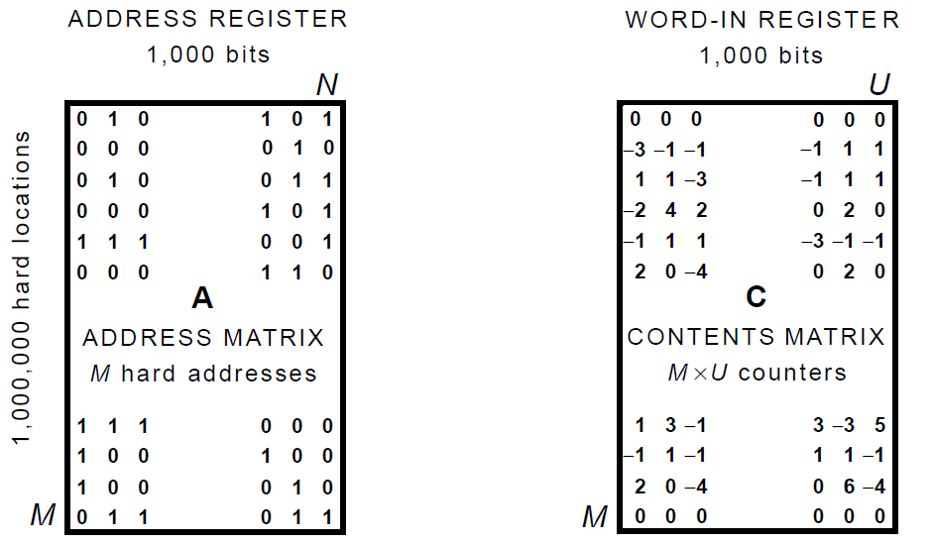

Slide 7
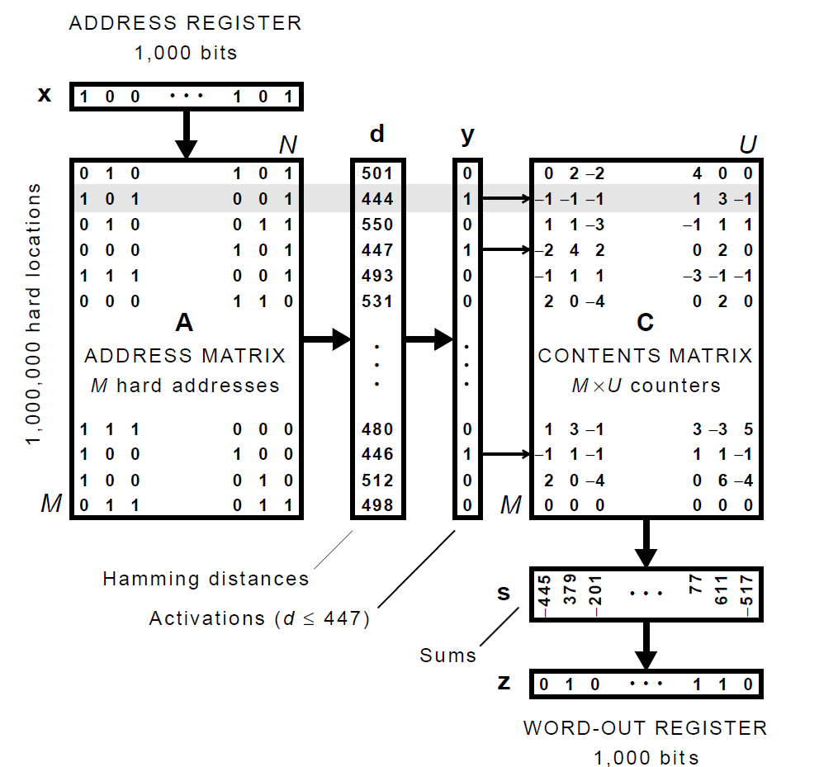

Slide 8
Cálculo do “D”
w : número de vezes que o “bitstring” foi escrito na memória
shared(d) : média de número de espaços físicos ativados na memória por duas “bitstrings” d bits distantes entre si
θ : total de “bitstrings” aleatórios em todo espaço físico ativados por operações de leitura
n : número de bits para o tamanho do endereço
Minimizar a função abaixo:
Brogliato, M. S. (2012), “Understanding the critical distance in sparse distributed memory”.

Slide 9
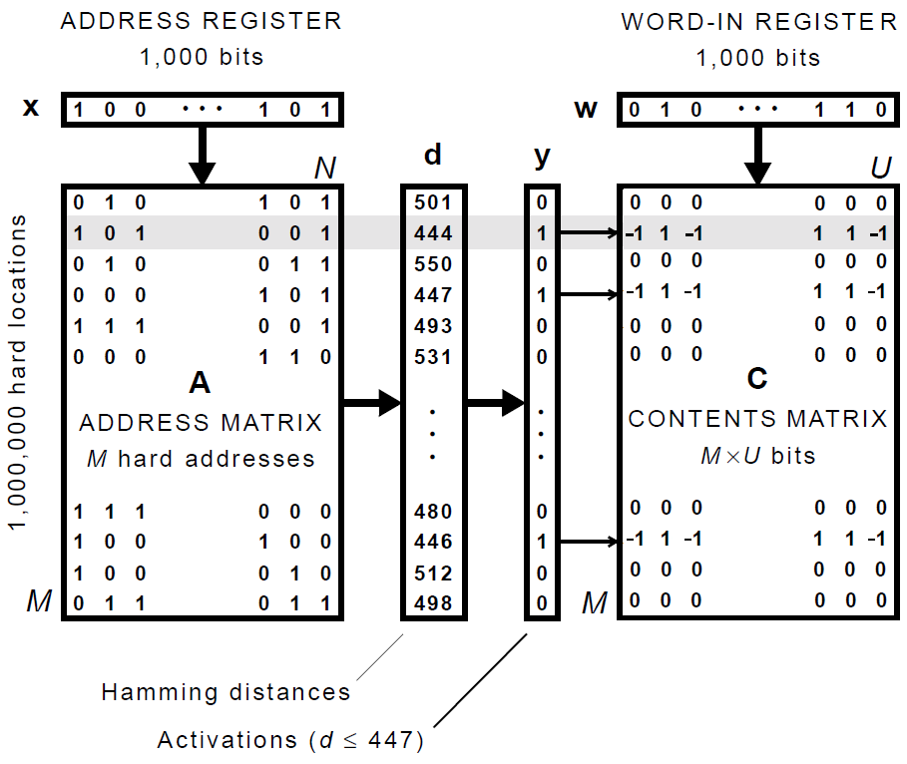

Slide 10
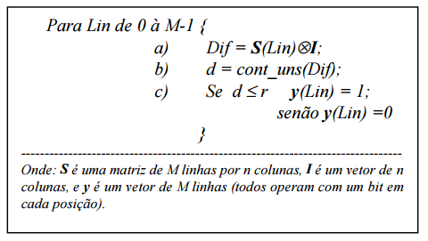
Primeira camada

Slide 11
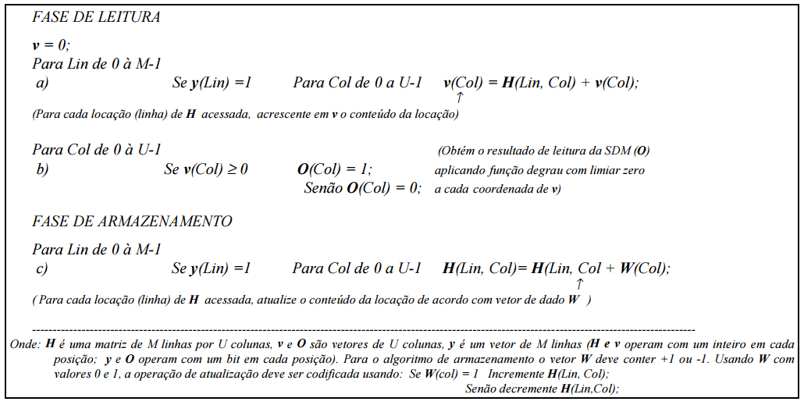
Segunda camada

Slide 12
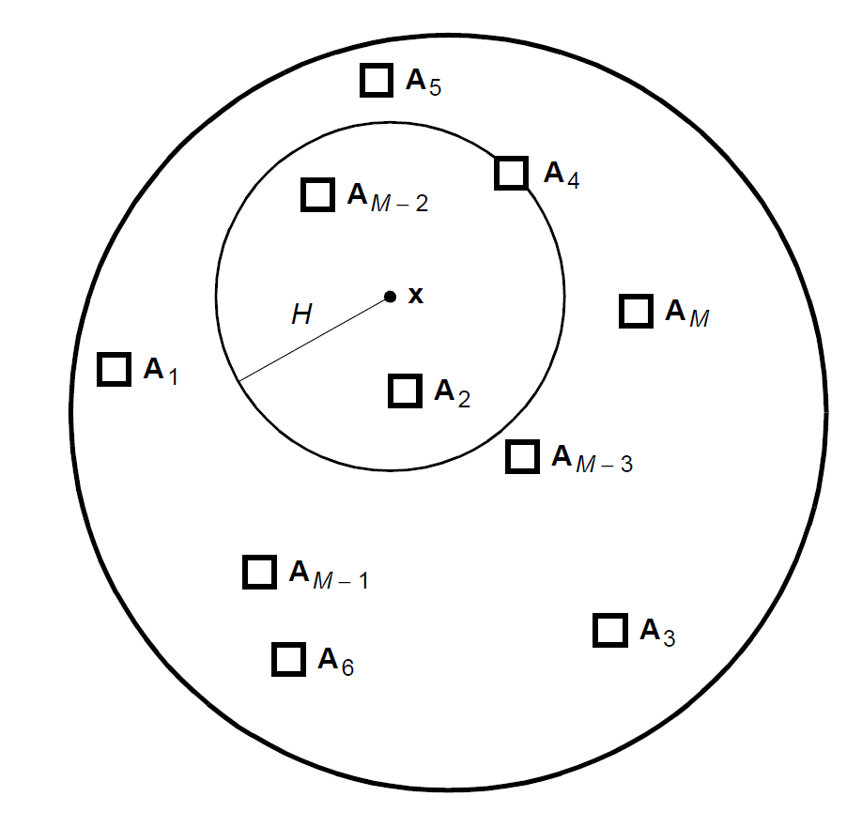

Slide 13
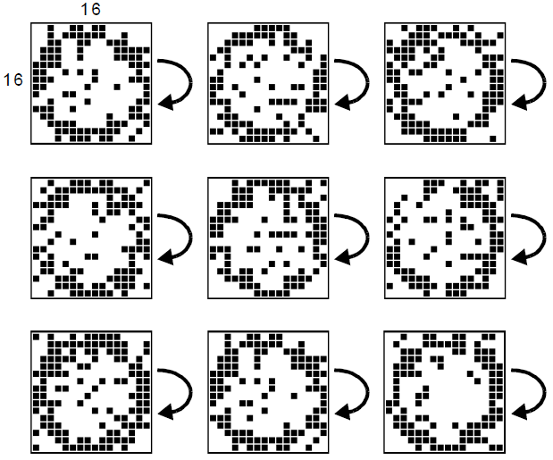
Exemplos de treinamento com saída igual a entrada.
Todos as imagens são circunferências com 20% de ruído.

Slide 14
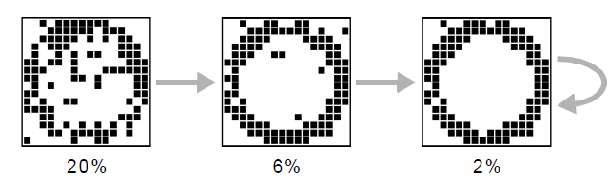
Consulta com um circunferência com 20% de ruído
Saída: circunferência com 6% de ruído
Consulta com a circunferência com 6% de ruído (reinserção)
Saída: circunferência com 2% de ruído
A circunferência com pouco ruído é a relação existente entre todas as entradas.

Slide 15
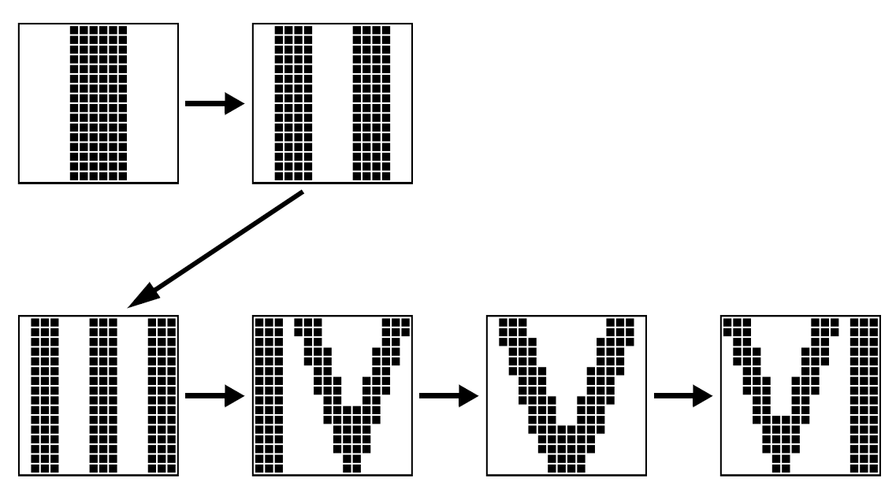
Exemplos de treinamento com saída diferente da entrada.
Números romanos sem nenhum ruído.

Slide 16
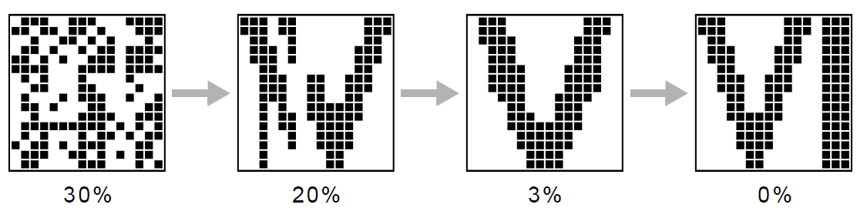
Consulta com um 3 em romano com 30% de ruído
Saída: 4 em romano com 20% de ruído
Consulta com um 4 em romano com 20% de ruído (reinserção)
Saída: 5 em romano com 3% de ruído
Consulta com um 5 em romano com 3% de ruído (reinserção)
Saída: 6 em romano com 0% de ruído

Slide 17
Sparse Distributed Memory
Comparação com Feedfoward Artificial Neural Networks (não há ciclo entre input e output)
Representação de um Single Layer Perceptron

Slide 18
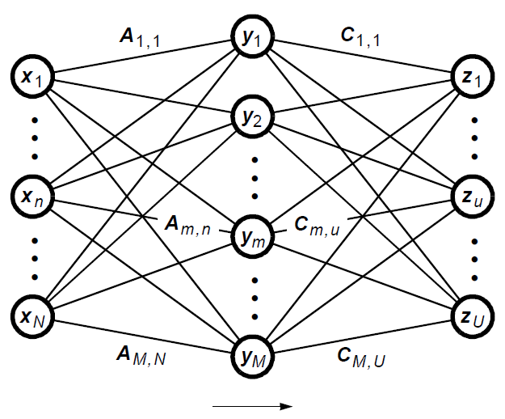

Slide 19
WiSARD x SDM
WiSARD pode prover Feedback
WiSARD’s output: grau de pertencimento
SDM’s output: relação existente entre input e output
SDM parece consumir mais memória

Slide 20
Referências
P. Kanerva. Sparse Distributed Memory. MIT Press, Cambridge, MA, USA, 1988.
Peter J. Denning. Sparse Distributed Memory. American Scientist 77 (July-August 1989).

